Slide 1



★4조
박정환,심병호
이동현,한길형
허미래

Slide 2








Slide 3



회원관리
메뉴관리
주문관리
\
Best Menu 선정 가능
회원 방문 횟수&
즐겨찾는 메뉴 확인 가능

Slide 4

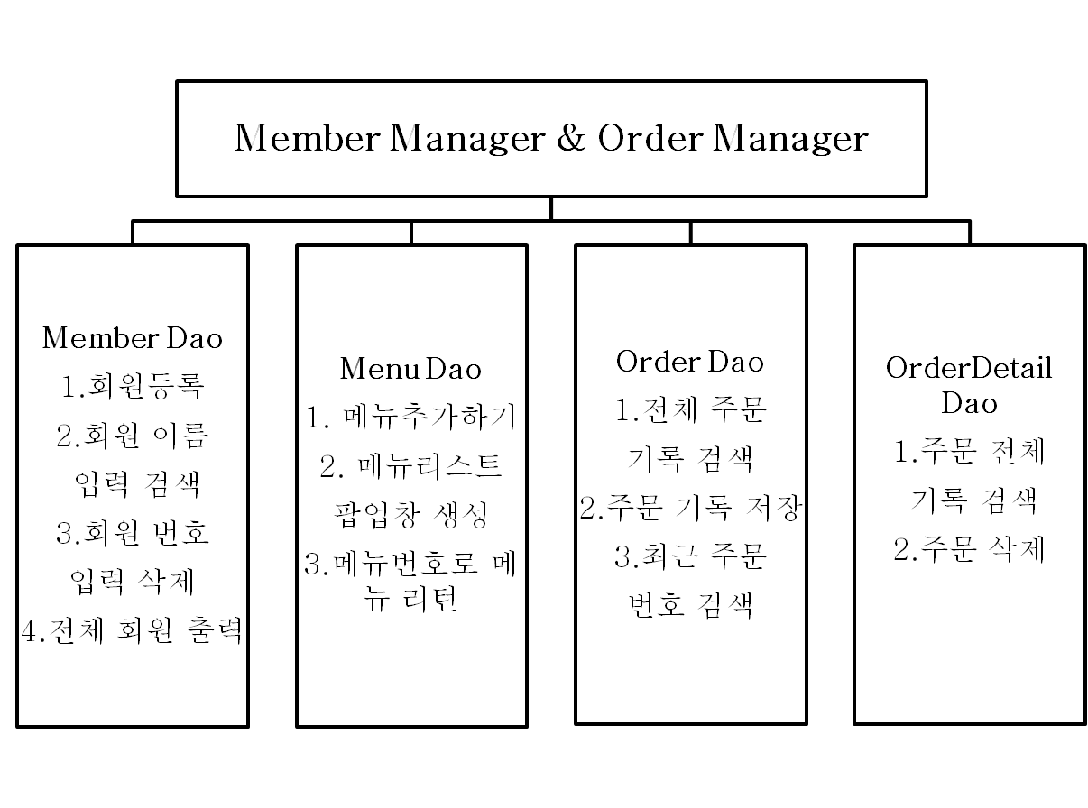

Slide 5

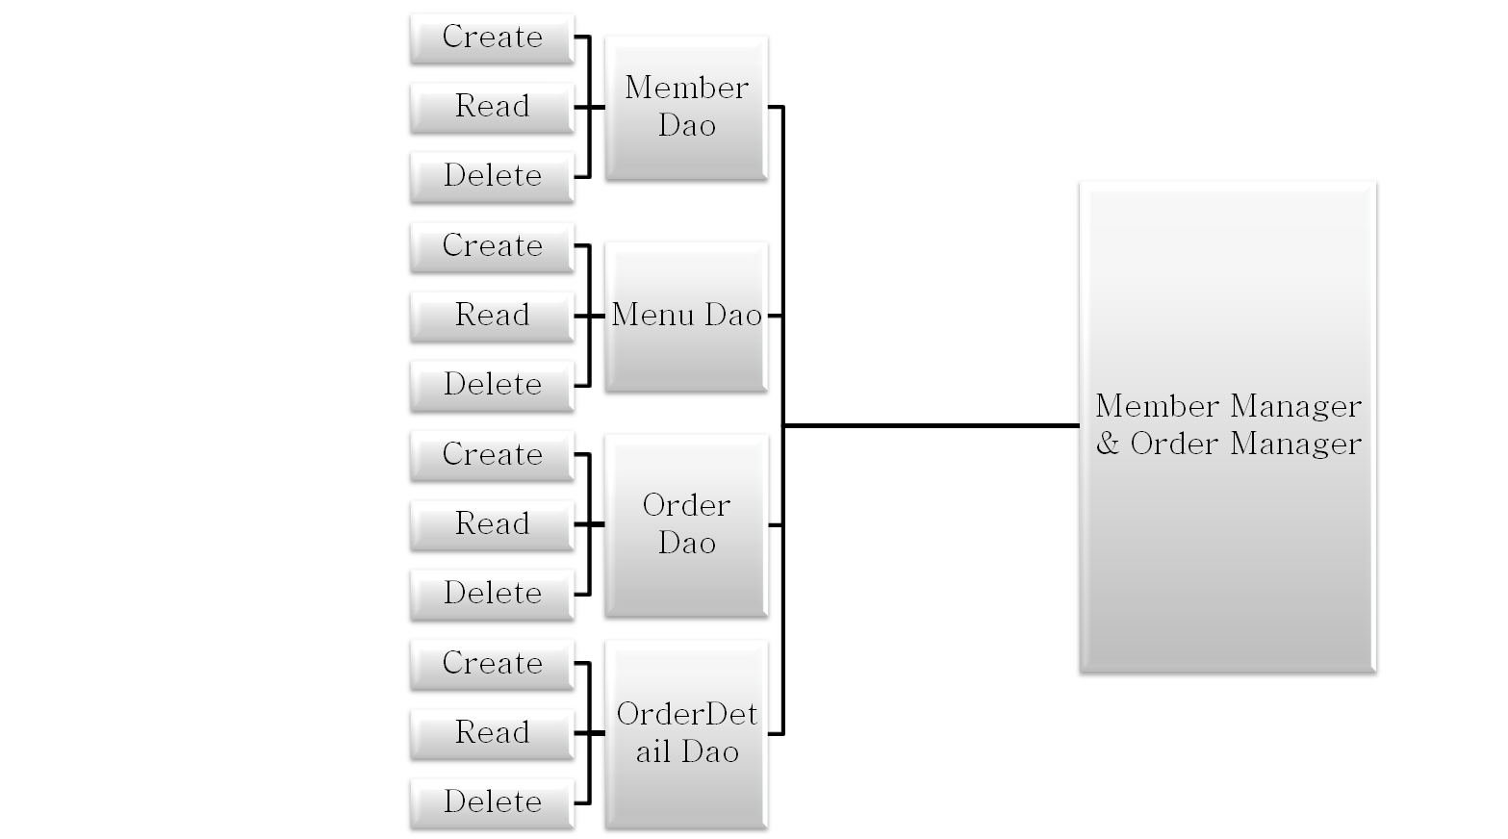

Slide 6

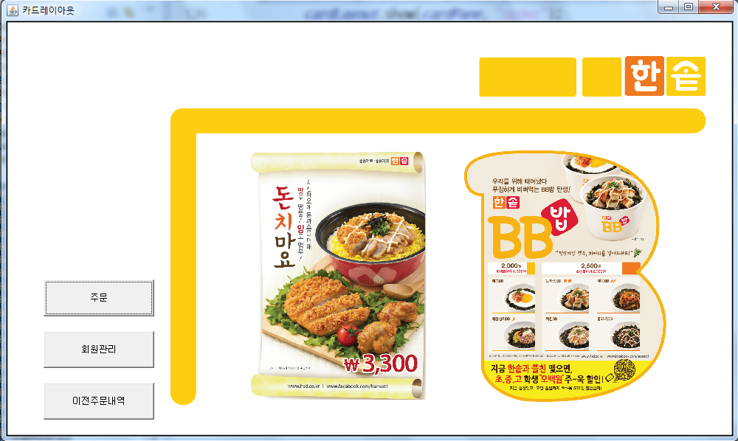


주문관리, 회원관리,
주문 내역 관리 버튼 선택 후 진행

Slide 7
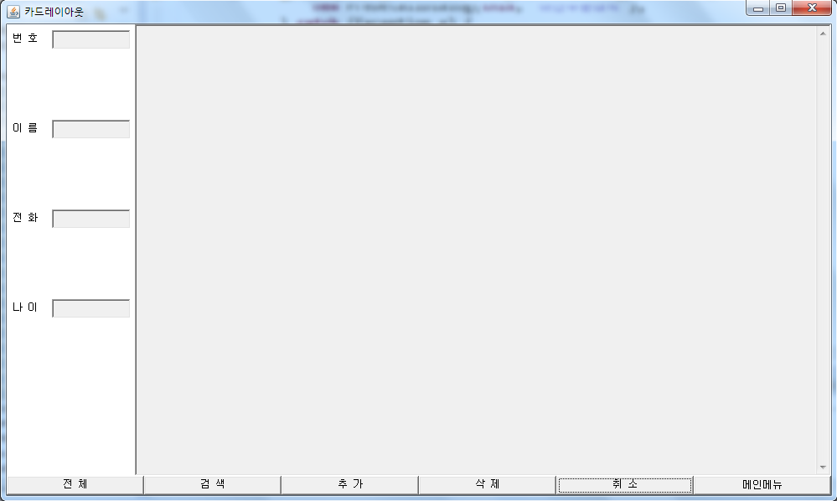

회원 번호, 회원 이름, 연락처,
나이를 입력하여 회원 추가
회원 이름으로 검색
회원 번호로 삭제

Slide 8
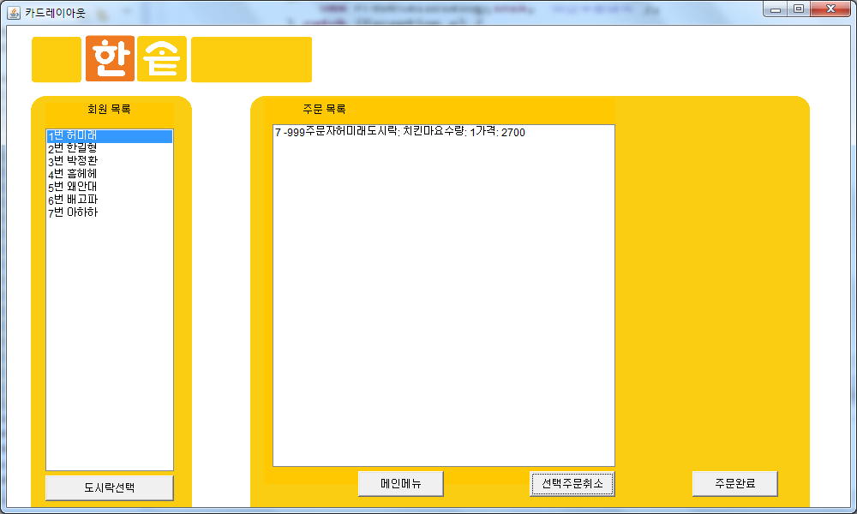
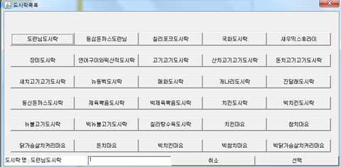


회원 이름 선택 후 도시락 선택
주문 목록에서 주문번호, 주문자,
도시락, 도시락 수량, 가격 확인
주문 완료 시 주문 내역 저장

Slide 9
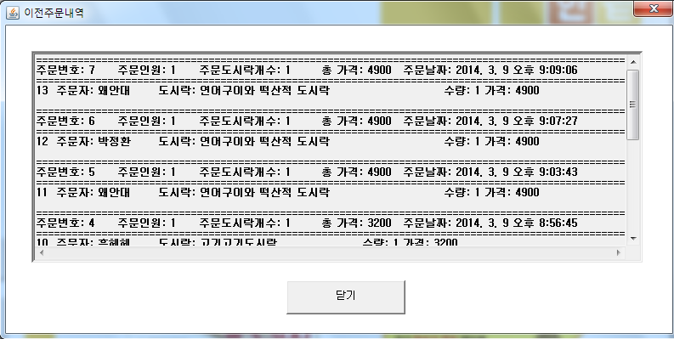


최근 주문 순서로
주문 상세 내역 확인 가능

Slide 10



